Slide 1
Новгородская Республика
подготовил: студент 1 курса Лиходед Алексей
Группа: 020303 АИСа о25

Slide 2
Содержание
IX – X вв.
Начало
Экономика и торговля
Политическое устройство
Отношения с Киевом
Новгородская республика
Появление Новгородской республики
Культура Новгородской республики
Падение Новгородской республики
Московско-новгородские войны
Историческое значение

Slide 3
Новгород в IX-X вв.

Slide 4
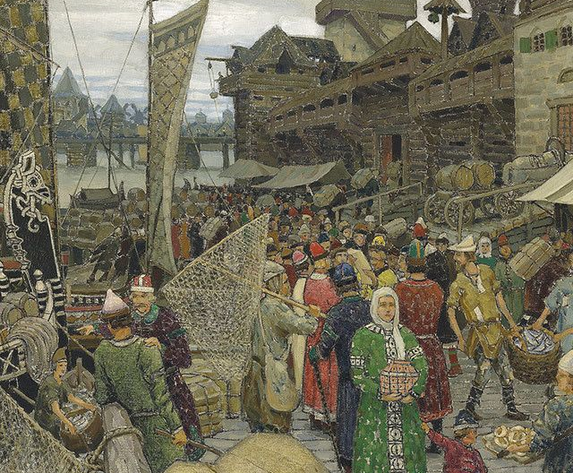
Начало
Великий Новгород – один из древнейших городов России. Впервые упоминается в Софийской Первой летописи под 859 годом. Город возник на берегу реки Волхов, прямо на пути «из варяг в греки» (из Скандинавии в Византию) и на Волжском торговом пути (в страны Востока — Булгарию, Хазарию, Арабский халифат).

Slide 5
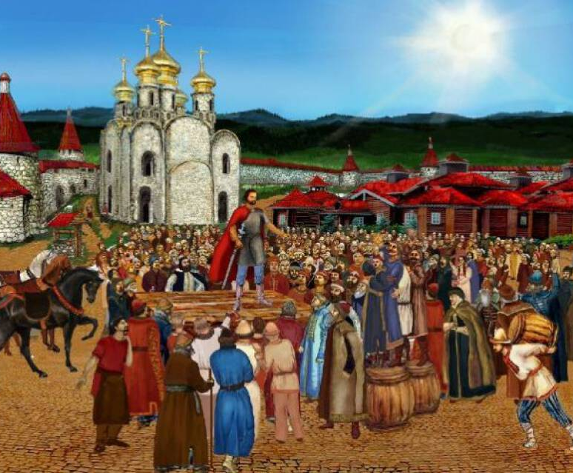
Экономика и торговля
Экономическое могущество Новгорода держалось на двух китах:
Транзитная торговля:
С Западом: продавали меха, воск, мёд, кожа, лес.
С Востоком: привозили серебро, которое стало основой денежного обращения Руси
С Югом: ввозили вина, ткани, предметы роскоши, стекло, оружие.
Собственные промыслы: добыча пушнины, соли, воска, рыбы.

Slide 6
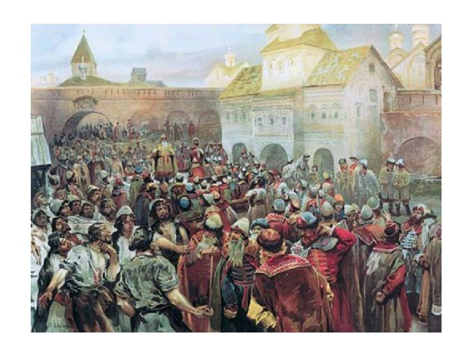
Политическое устройство
Наибольшей властью в Новгороде обладало вече. Так называлось народное собрание, решавшее политические и экономические насущные вопросы, и игравшее роль высшего судебного органа. В его состав входили все взрослые мужчины. Вече решало проблемы внешней политики, выбирало и изгоняло князей, назначало посадников и других лиц. Другим органом верховной власти был Боярский совет. Он включал в себя всю систему управления городом.

Slide 7
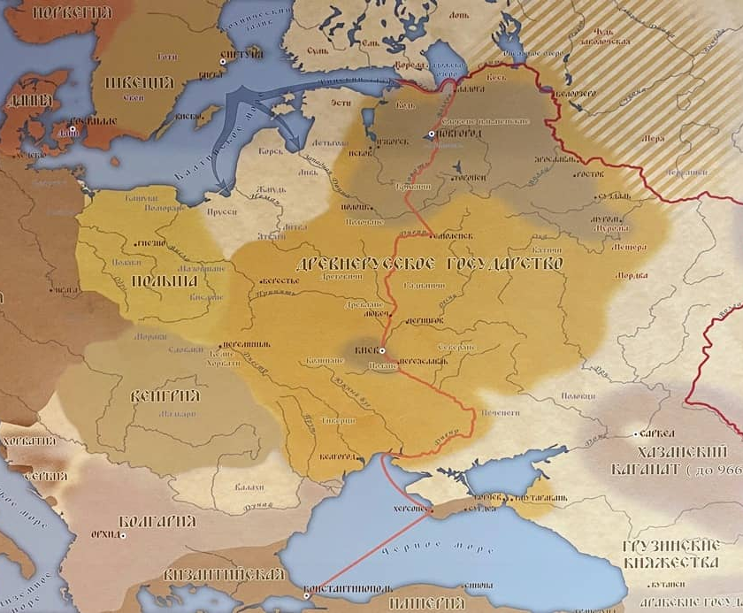
Отношения с Киевом
Новгород находился в особом статусе:
• Киевские князья рассмат-ривали его как второй по значимости центр.
• Контроль над Новгородом давал доступ к огромным ресурсам и деньгам.
Зарождение сепаратизма: уже в X веке новгородская аристократия начинает договари-ваться с князьями об условиях их правления.

Slide 8
Новгородская республика (1136-1478)

Slide 9
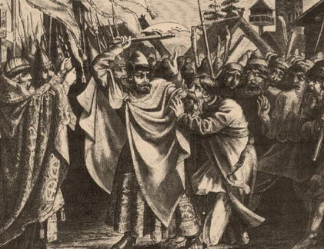
Появление Новгородской республики
В 1136 году новгородцы подняли восстание, изгнали князя Всеволода Мстиславича и объявили, что отныне сами будут приглашать князей на своих условиях. Этот год считается офици-альной датой начала Новгородской республики.
Власть в Новгороде распре-делялась между несколькими орга-нами, что создавало систему сдержек и противовесов.
Князь стал наемным управленцем. Его приглашали на службу. И власть его была сильно ограничена.

Slide 10
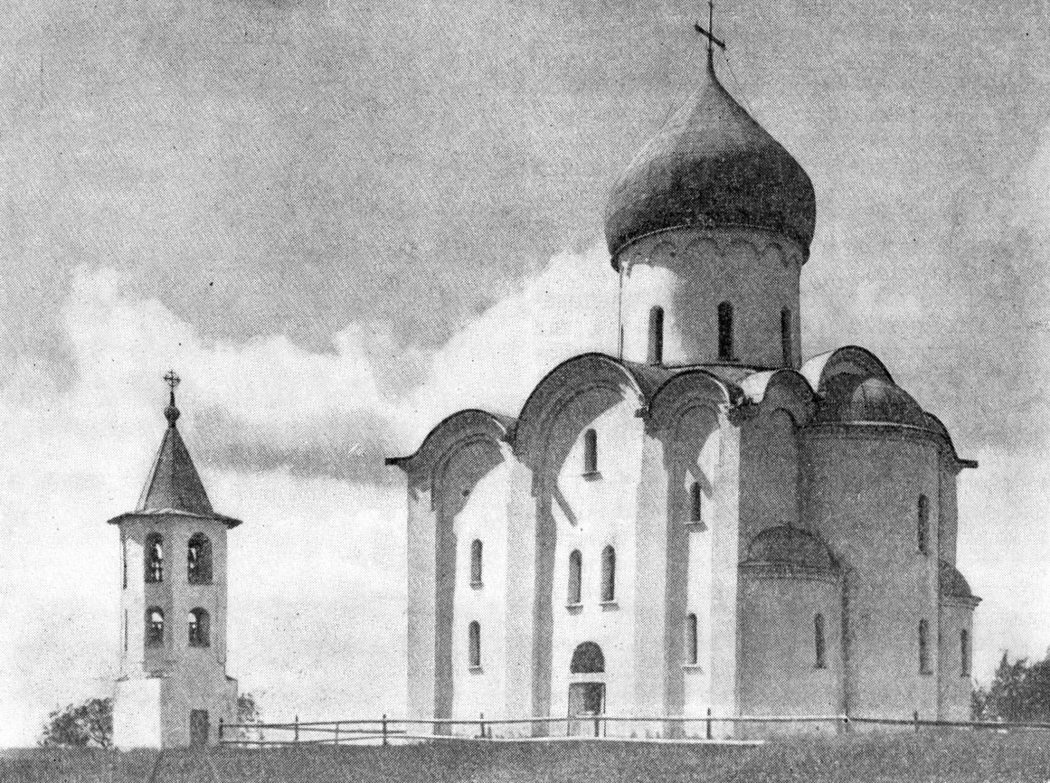
Архитектура
Новгородская архитектура, берущая начало с постройки Собора Святой Софии в XI веке, своими особенностями всегда отличалась от прочих православных храмов, воз-водившихся на Руси. В период феодальной раз-дробленности эти различия закрепились ещё прочней.

Slide 11
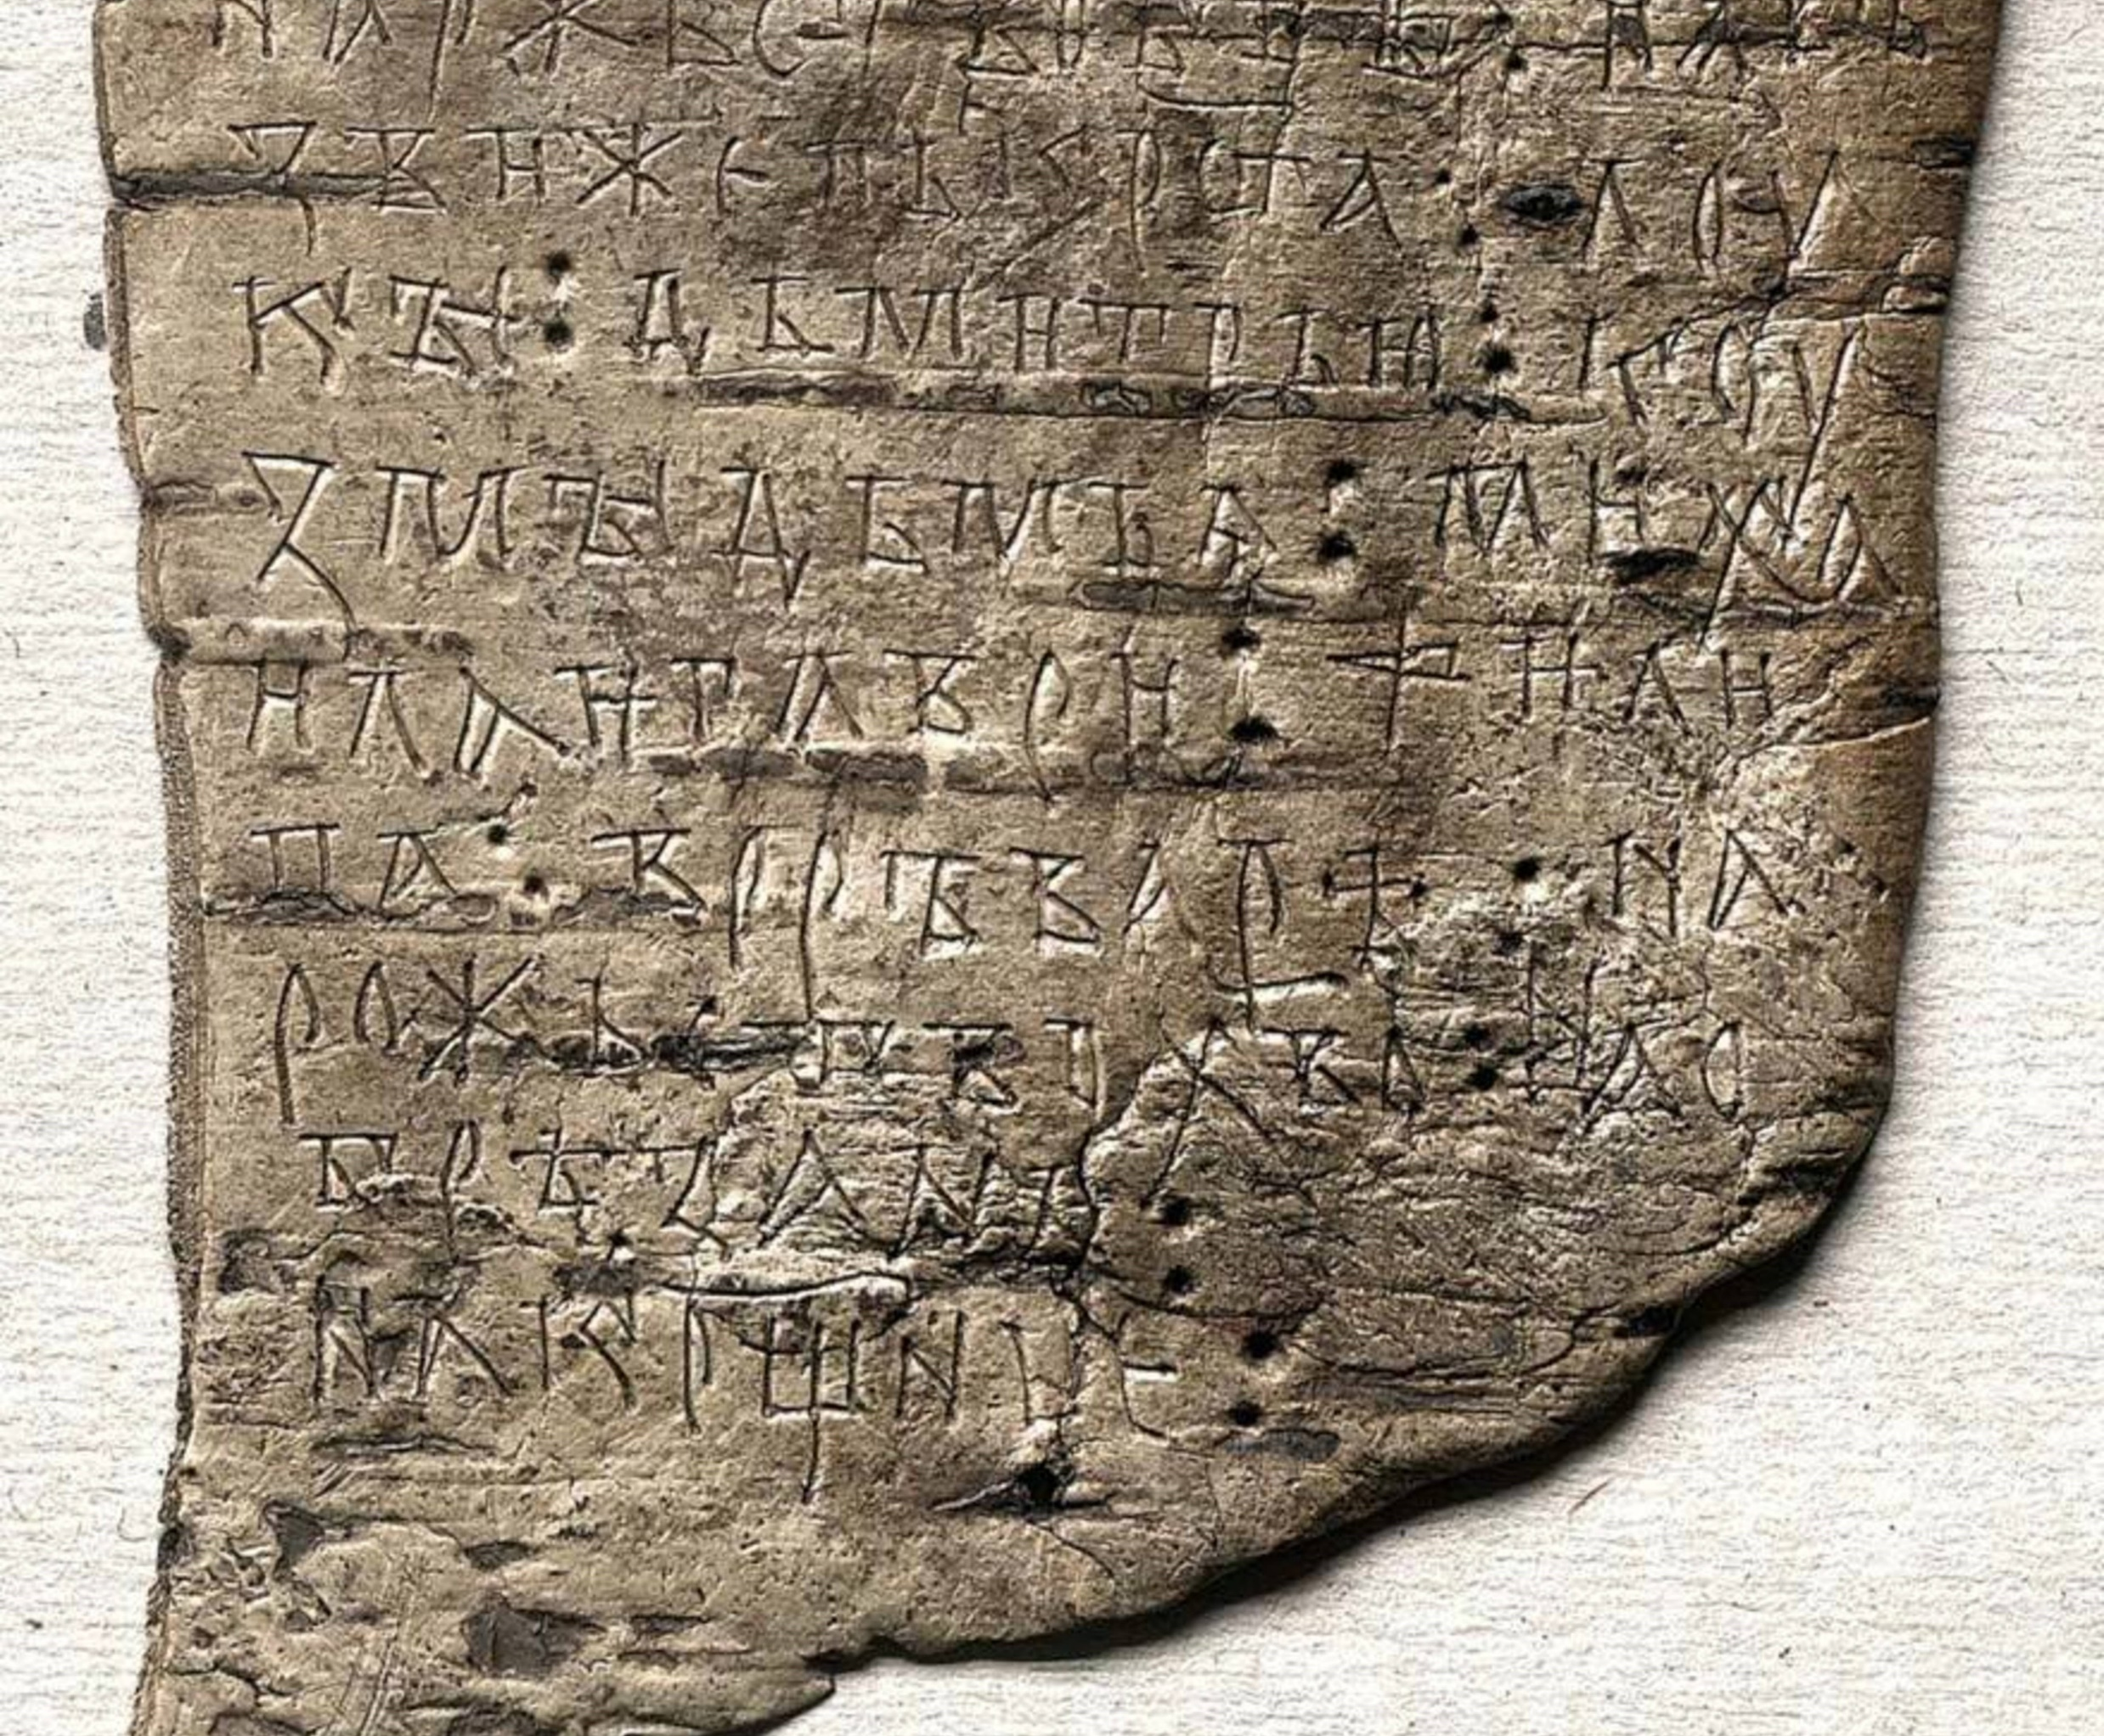
Берестяные грамоты
Архив новгородских бере-стяных грамот является одним из самых объемных комплексов данного типа исторических источников. В открытых базах данных можно найти не менее тысячи сохранившихся до наших дней отрывков, условно написанных с XII по XV века.
Жители города использовали их для ведения личной переписки, составления договоров, выстав-ления счетов.

Slide 12
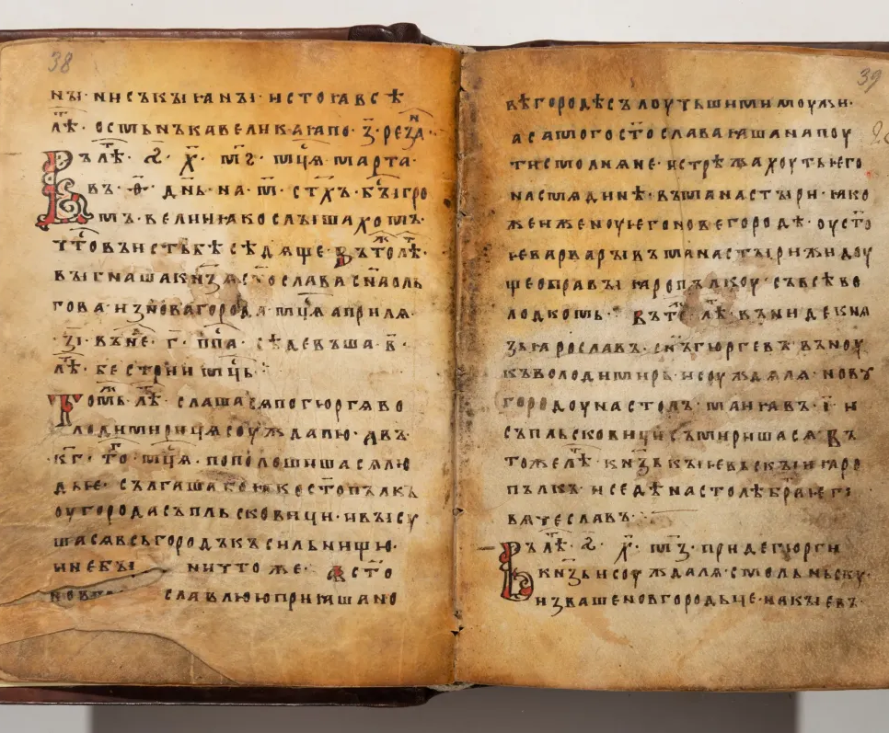
Литература
Новгородское летописание известно тем, что авторы описывали любые более - менее важные события, происходившие вокруг. Летописцы следили за жизнью соседних княжеств, монголов, немцев, шведов.
Ещё большее внимание летописцы уделяли искусству. Почти все памятники архи-тектуры времен Новгородской республики нашли своё отра-жение в литературе.

Slide 13
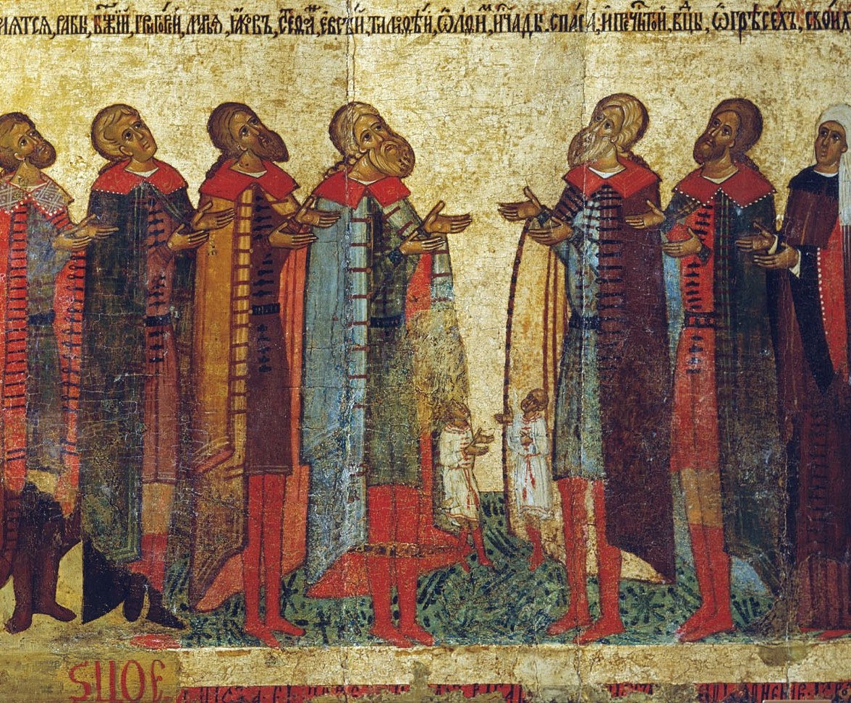
Живопись
Новгородское изобразительное искусство, представленное иконами и фресками, отличалось лако-ничностью, простотой и выразительностью.

Slide 14
Падение Новгородской республики

Slide 15
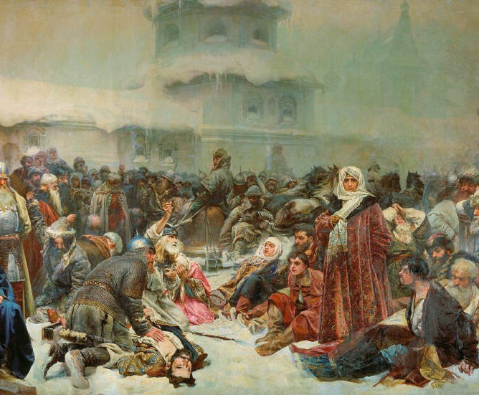
Московско-новгородские войны
К XV веку на востоке усилилось Московское княжество. Между двумя государствами началось неизбежное противостояние.
Кульминация: В 1471 году московские войска разгромили новгородское ополчение в битве на реке Шелони.
Конец: В 1478 году Иван III совершил поход на Новгород. Самоуправление было ликвидиро-вано, новгородские земли перешли под власть Московского государства.

Slide 16
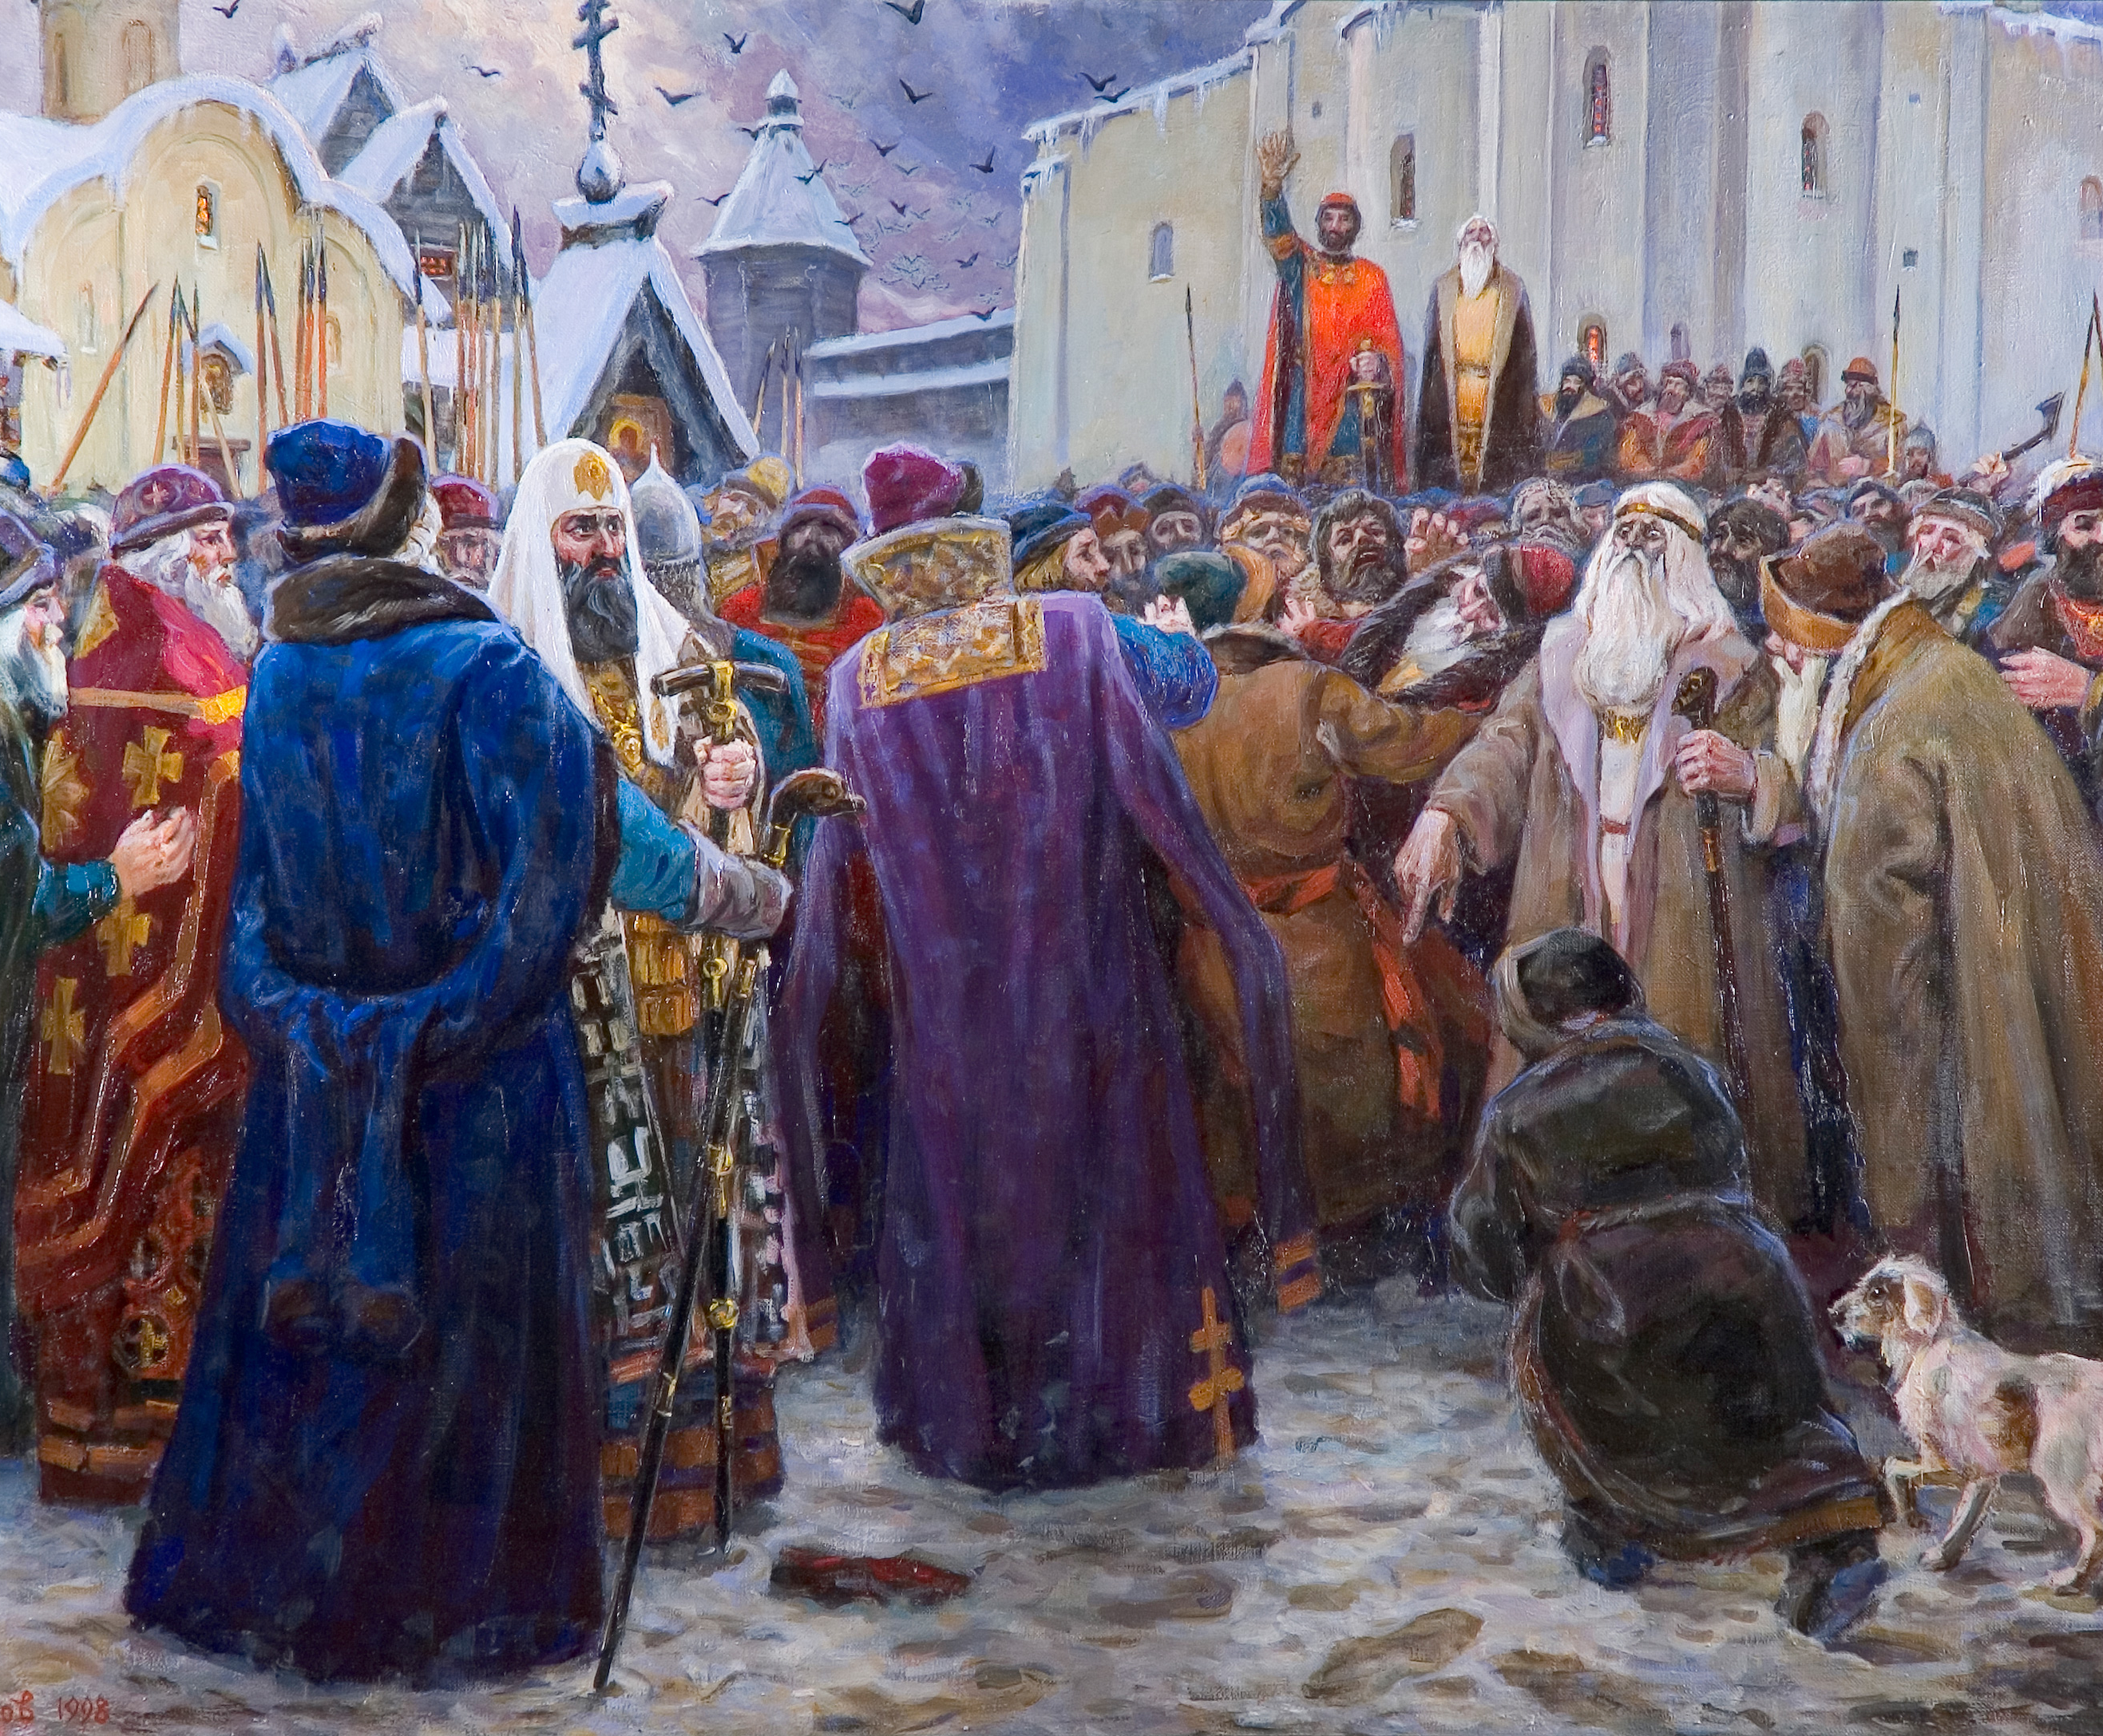
Историческое значение
Новгородская республика показала альтер-нативный путь развития русских земель — через вечевое правление, выбор-ность властей и мощное гражданское общество. Её падение ознаменовало окон-чательное становление еди-ного централизованного Рус-ского государства с центром в Москве.

Slide 17
Спасибо за внимание

